Slide 1
Scratchで
ゲームを
作ろう！
スクラッチ
つく
だい
かい
第１７回
ばん
Scratch3.0版

Slide 2


登場人物紹介
とうじょうじんぶつしょうかい
いっしょにScratchでゲームを作ろう！
なまえ
スクラッチ
名前 ： めんた
とくぎ ： プログラム
つく
なまえ
どんどんゲームが
完成形にちかづいてきてるぞ！
名前 ： せいと
とくぎ ： ゲーム
かんせいけい

Slide 3


Scratchを開いてね
スクラッチ
ひら
ウェブブラウザでhttps://scratch.mit.edu/にアクセスして、「作る」を左クリックしてね。
つく
ひだり

Slide 4

保存しておいたゲームを開こう
ほぞん
ひら
「ファイル」→
「コンピューターから読み込む」を左クリックして、前回保存したゲームを開いてね。
よ
こ
ひだり
ぜんかい
ほぞん
ひら
「〇〇〇.sb3」っていう名前のファイルだよね。
なまえ

Slide 5
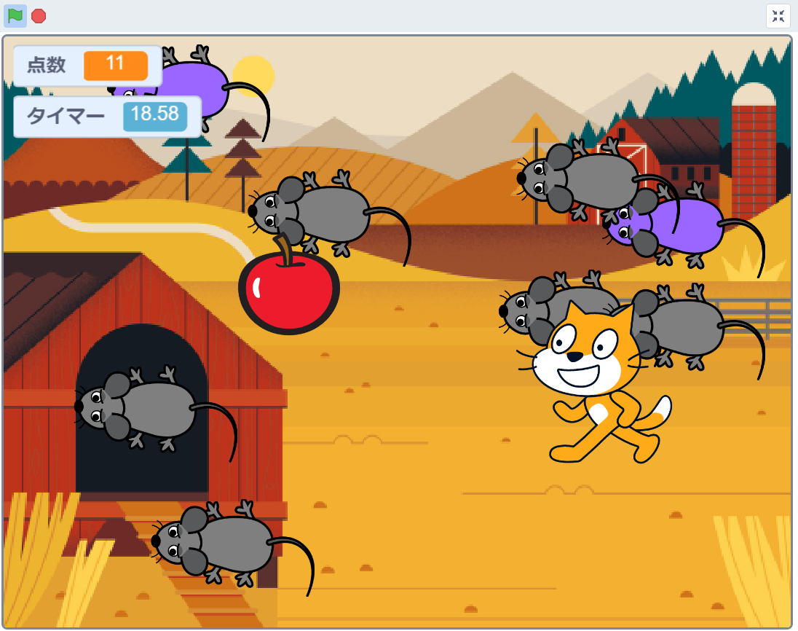
開いたゲームを実行してみよう
ひら
じっこう
はたを押してみよう！
前とおなじ動きをするかな？
お
まえ
うご
スピードをはやくするリンゴをだすようにしたよね。
うん！前に作ったゲームと
おなじだ！
まえ
つく

Slide 6
ゲームを作ろう！
レベル７の続き
つく
つづ

Slide 7
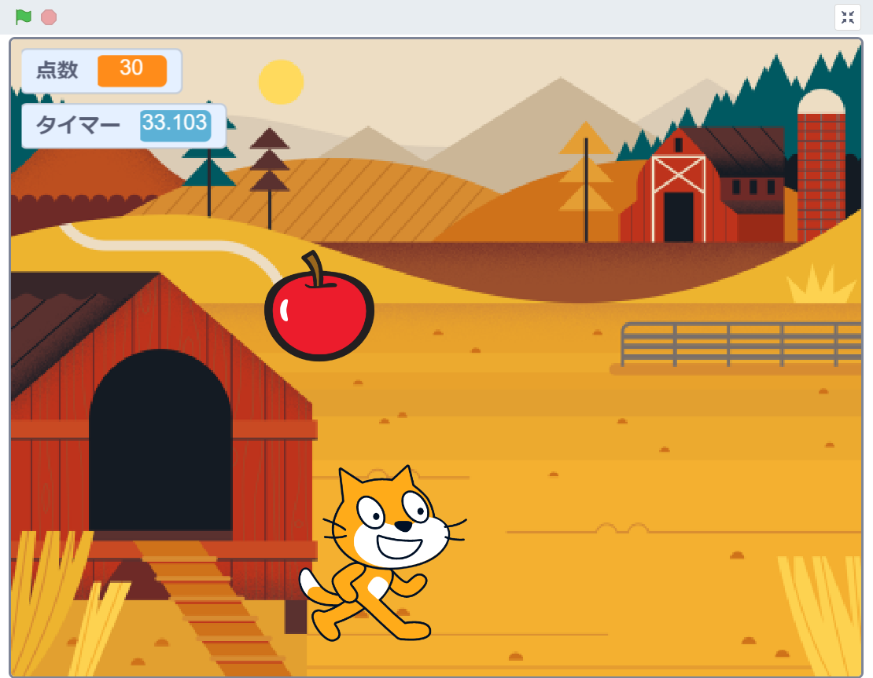
クリアしたあともリンゴがでてきちゃうね
うーん、でも、ゲームクリアしたあともリンゴがでてきちゃうときがたまにあるね。
ほんとだね。ゲームクリアしたら、リンゴを表示するスクリプトをとめるようにしないとね。
ひょうじ

Slide 8
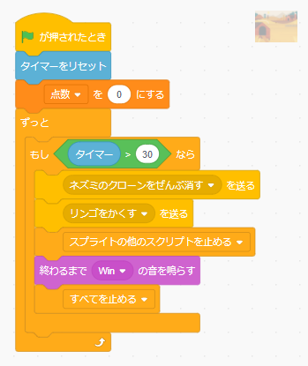
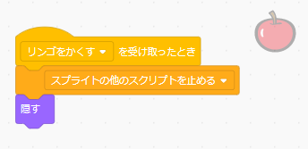
メッセージ機能をつかおう
きのう
きのう
これはメッセージ機能がつかうとよさそうだよね。ゲームクリアしたら、「リンゴをかくす」っていうメッセージを送ればいいかな。
おく
そうだね！メッセージをうけとったら、リンゴを表示するスクリプトをとめて、リンゴをかくそう。
ひょうじ

Slide 9
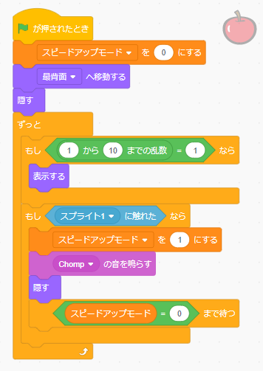


「最背面へ移動する」ブロックをつかおう
さいはいめん
いどう
あと、リンゴにネズミがかさなったとき、ネズミが前になってほしいな。
まえ
かさなり順をかえるには、
「見ため」カテゴリにある「最前面へ移動する」のブロックをつかうよ。「最背面へ移動する」にかえてつかえば、そのスプライトがいちばんうしろになるよ。
じゅん
み
さいぜんめん
いどう
さいはいめん
さいはいめん
いどう
※最背面
「もっとも背後の面」という意味で、「いちばんろうしろ」ということだよ。
はいご
めん
いみ

Slide 10
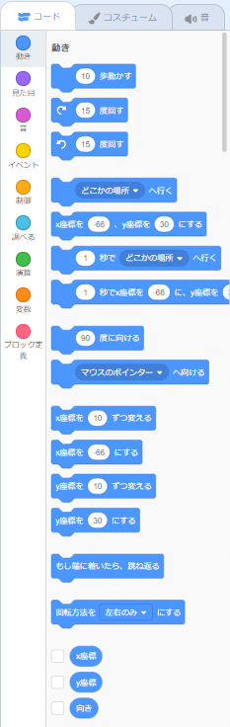
リンゴが表示されるばしょをランダムにしよう
ひょうじ
あとさ、リンゴが表示されるばしょがいつもおなじだよね。
これもランダムにできないのかな？
ひょうじ
らんすう
もちろん「乱数」をつかってできるよ！
せいとくん、どのブロックをつかえばいいか、かんがえてみてね。
ヒントは「動き」カテゴリのブロックだよ。
うご

Slide 11

リンゴが表示されるばしょをランダムにしよう
ひょうじ
うーん、どれかな...。
あ！もしかして「どこかの場所へ行く」っていうこれ？まえにもつかったことがあるような...。
ばしょ
い
お！きづいたね！
そう、ネズミの動きでつかったことがあるよね。
これはじつは内部では乱数がつかわれているんだ。
うご
ないぶ
らんすう

Slide 12

乱数のブロックをつかうとこうなるよ
らんすう
「どこかの場所へ行く」を乱数のブロックをつかってかきかえると、こうなるよ。どっちでもいいけど、乱数のほうをつかってみようか。
ばしょ
い
らんすう
らんすう
なるほど、x座標とy座標を乱数できめるから、ランダムなばしょに表示されるんだね。
ざひょう
ざひょう
らんすう
ひょうじ

Slide 13
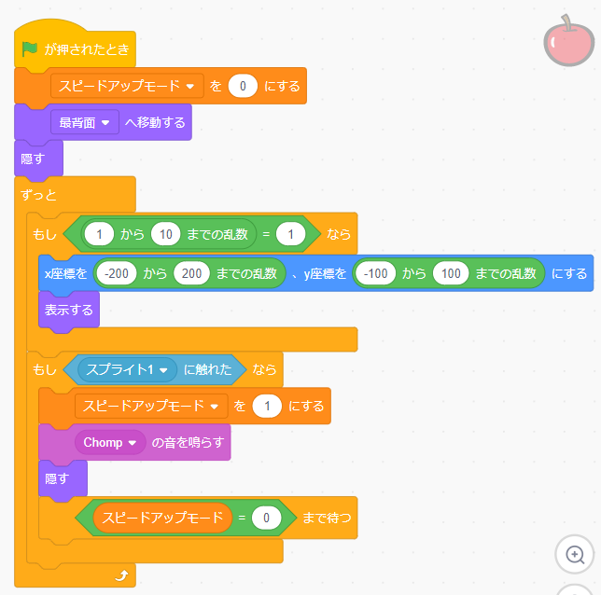
リンゴの表示ばしょはいつきめる？
ひょうじ
このブロックはどこにおけばいいかな？
うーん、リンゴを表示するまえかな？
ひょうじ

Slide 14
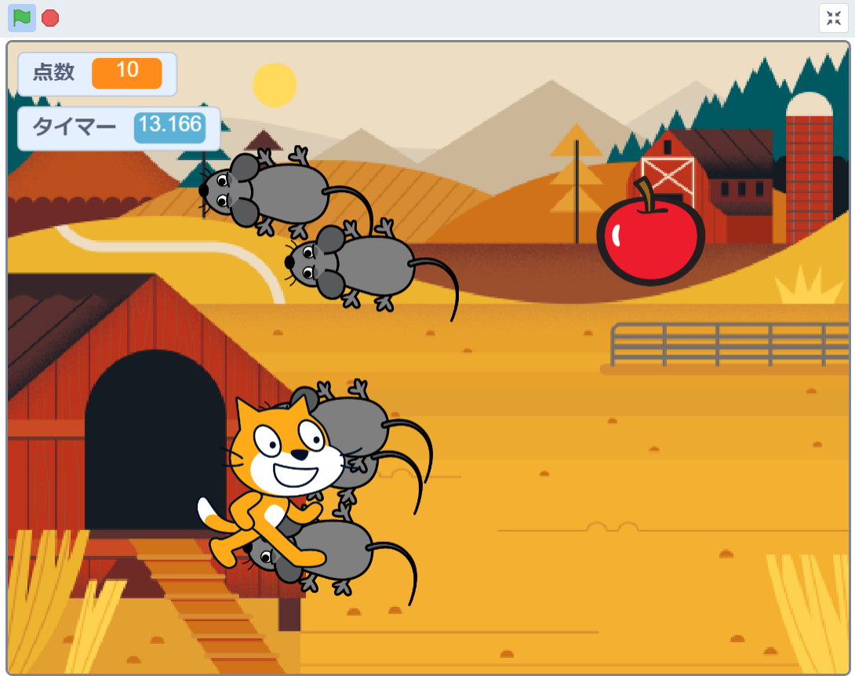
とるまで表示ばしょがかわらないようにするには？
ひょうじ
じっこう
実行したみたけど...ぼくがかんがえていたイメージとうごきがちがうなぁ。表示されたら、とるまでばしょはかわらないでほしいんだけどな。
ひょうじ
らんすう
乱数が1になるたびにばしょがかわってしまっているね。
じゃあ、また「～まで待つ」をつかって、ばしょがかわらないようにしよう。
ま

Slide 15
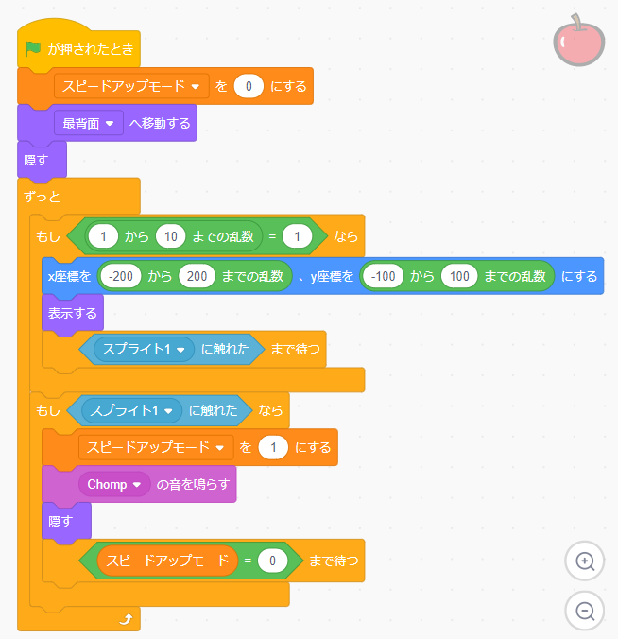
ネコにとられるまで処理を待とう
しょり
ま
いつまで待ってもらえばいいのかな..。
あ！ネコにとられるまで
待てばいいか。
ま
ま
そうだね！
こんなかんじかな。

Slide 16
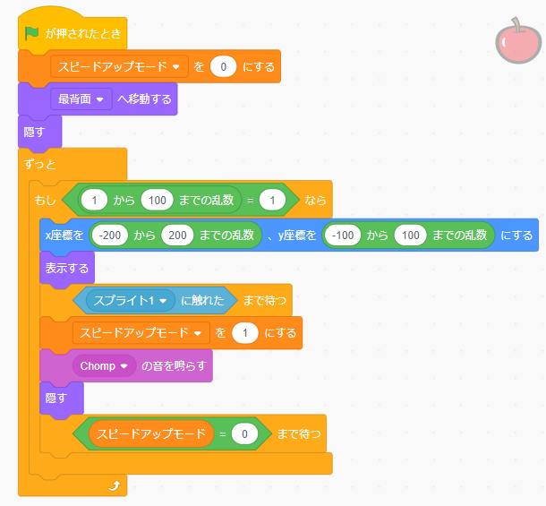
「もしスプライト1に触れたなら」は消そう
ふ
け
ふ
「スプライト1（ネコ）に触れたまで待つ」をおけば、そのつぎの「もしスプライト1に触れたなら」のほうはひつようないから、消しちゃっていいよ。
ま
ふ
け
ふ
ま
スプライト1に触れるまで待って、そのつぎの「もしスプライト1に触れたなら」のブロックにすすんでるんだから、条件にぜったいあてはまってるもんね。
ふ
じょうけん

Slide 17
ゲームバランスをととのえよう
さあ、何回かあそんでみて、もうちょっとこうしたほうがいいかな？っていうところはまだあるかな？あったらなおしてみてね。
なんかい
そうだなー、リンゴがでてくるのがはやすぎるきがするかな。
もっとたまにでてくるかんじがいいんだけど...。

Slide 18
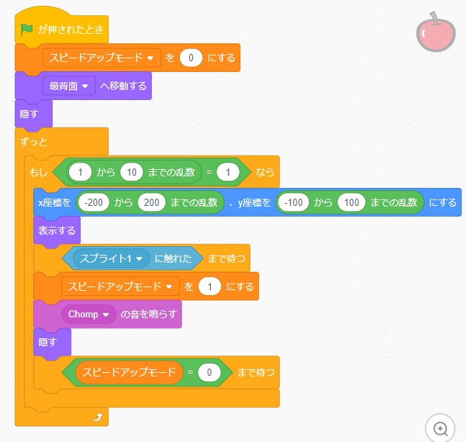
表示タイミングをおそくするには？
ひょうじ
なるほど、それにはここをかえればいいよ。
どうすればいいかわかるかな？
乱数のところだね。
うーん、どうすればいいんだろう。
らんすう

Slide 19
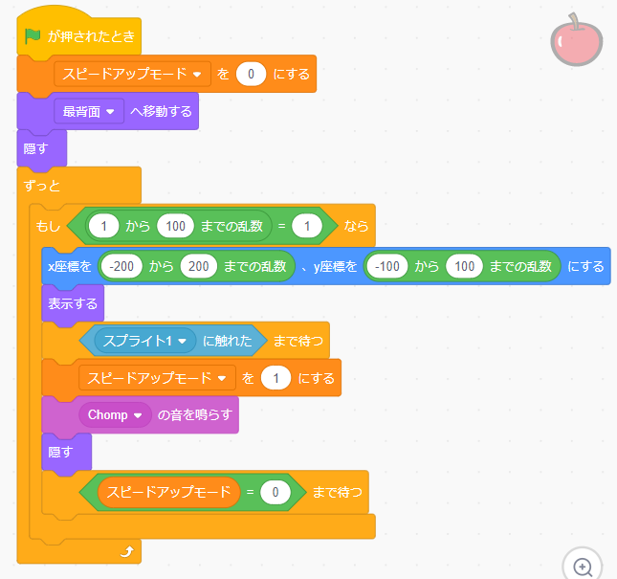
表示タイミングをおそくするには？
ひょうじ
らんすう
あ！1から100までの乱数にすれば、コンピューターが100こ
の数字から1をえらぶから、
リンゴが表示されるまでにもっと時間がかかるようにできるんじゃないかな？
すうじ
ひょうじ
じかん
そう！よくわかったね！ぐうぜん1回目で1をえらぶこともありえるから、そのときの運によるけど、そのとおりだよ。
かいめ
うん

Slide 20
実行しよう！
じっこう
さあ、こんどはどうかな？
うん！イメージどおりだよ！
できたー！

Slide 21
さいごにちょっとうでだめし！
もんだい
スピードアップモードがONのあいだだけ、
ネコのコスチュームを「Cat Flying-a」に
かえよう！
ヒント：コスチュームはレッスン6で勉強したね。
まずはコスチュームを追加してね。
コスチュームをもとにもどすのもわすれないようにね。
さいごにもんだいをだすから、
チャレンジしてみてね！
できるかな？
べんきょう
ついか

Slide 22
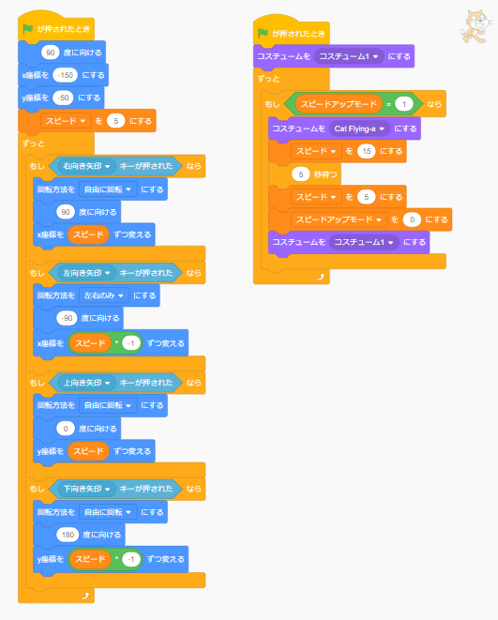
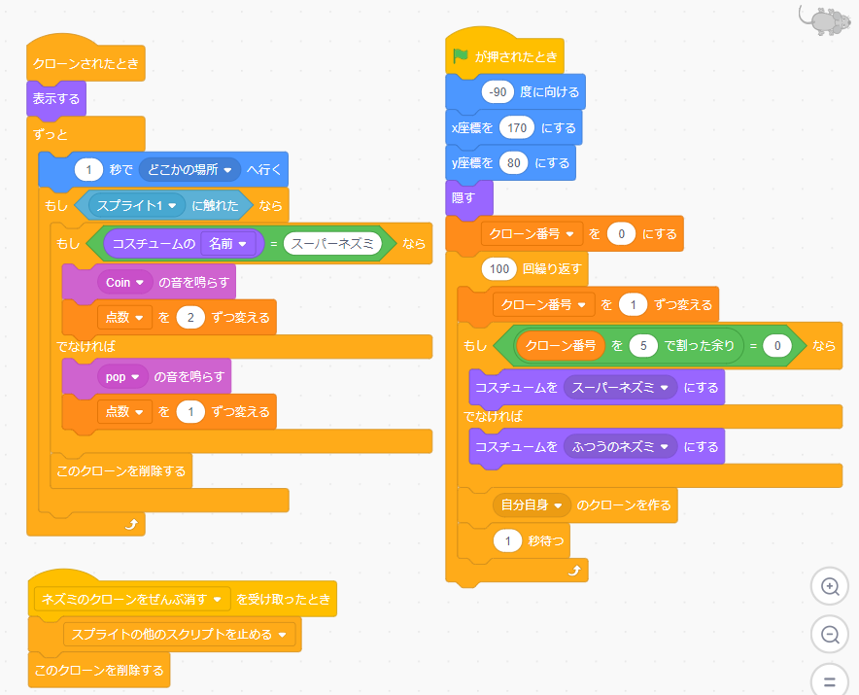
完成したコードだよ！（１）
かんせい
こんかい
※今回のレッスンでは、ネズミのコードに変更はないよ！
へんこう

Slide 23
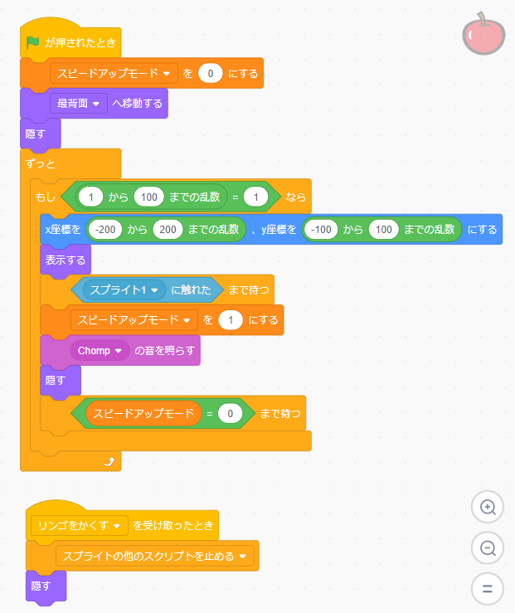
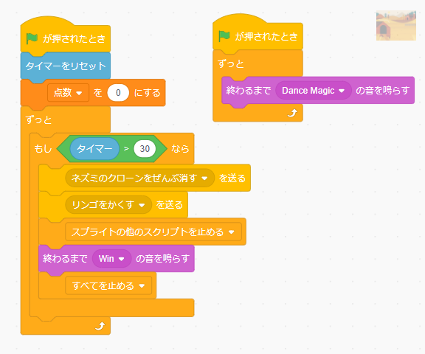
完成したコードだよ！（２）
かんせい

Slide 24
このレッスンで習ったこと
なら
最背面へ移動する
x座標を～、y座標を～にする
さいはいめん
いどう
このレッスンでは
こんなことを勉強したよ！
ざひょう
ざひょう
べんきょう

